Slide 1
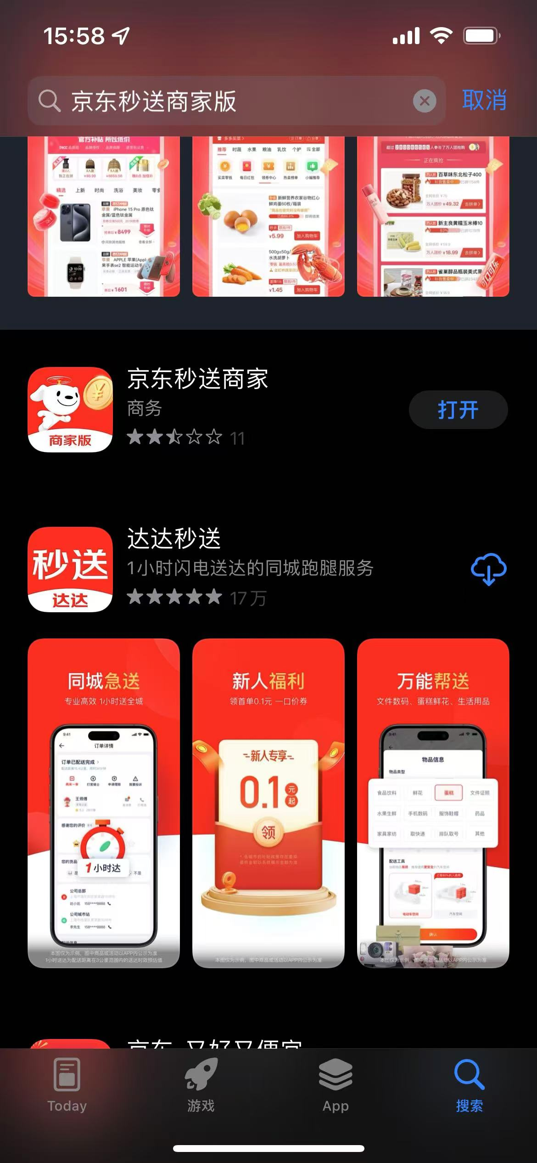
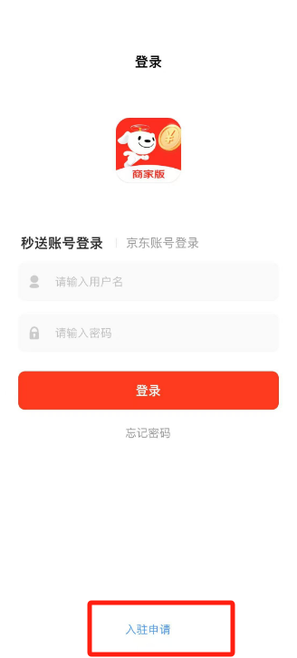
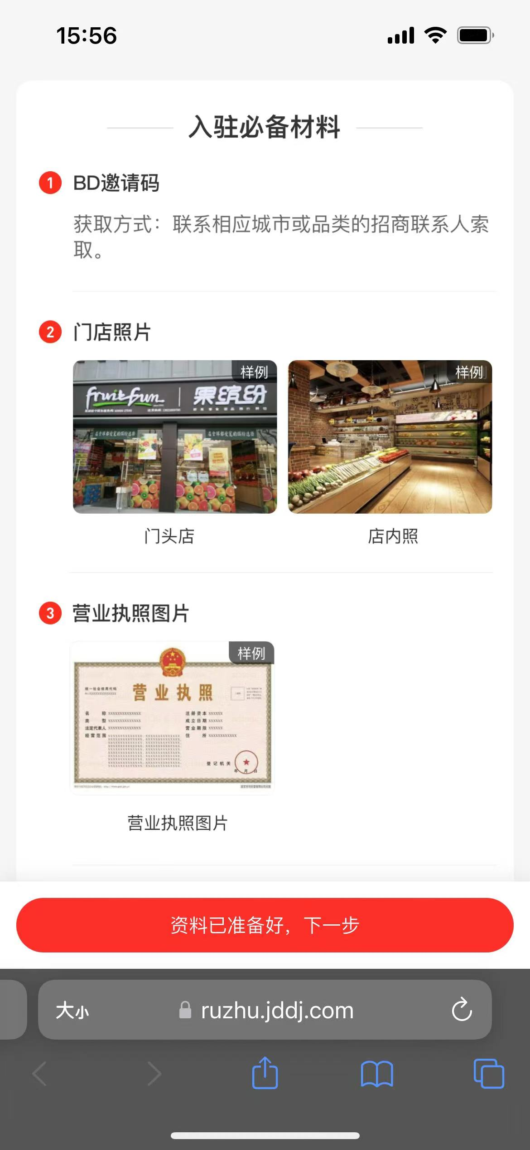
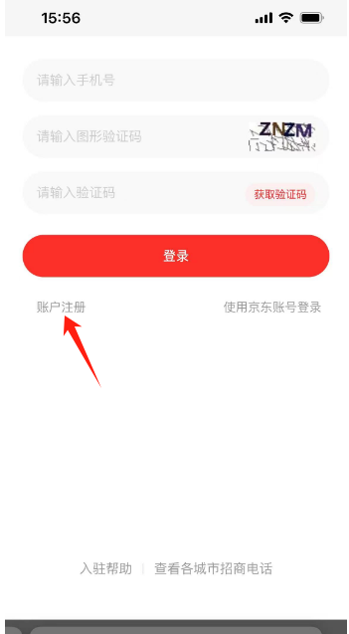
下载”京东秒送商家”APP
点击 ”入驻申请”
资料准备好之后，点击下一步
点击 ”账户注册”

Slide 2
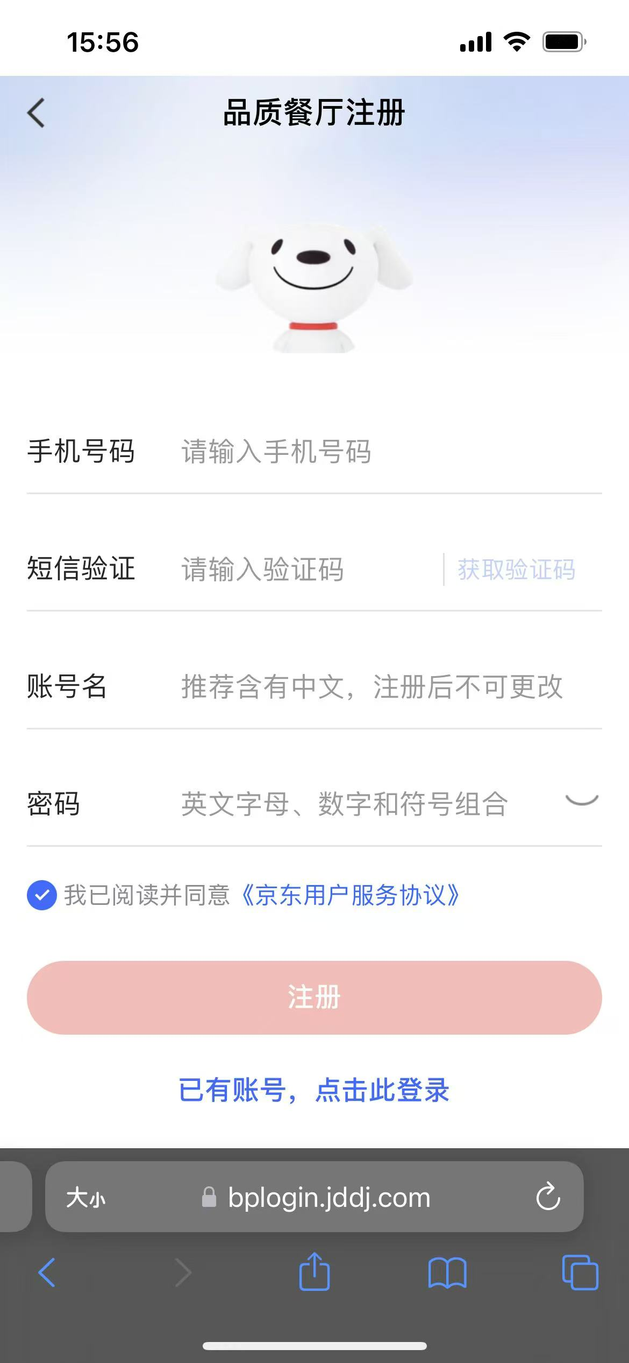
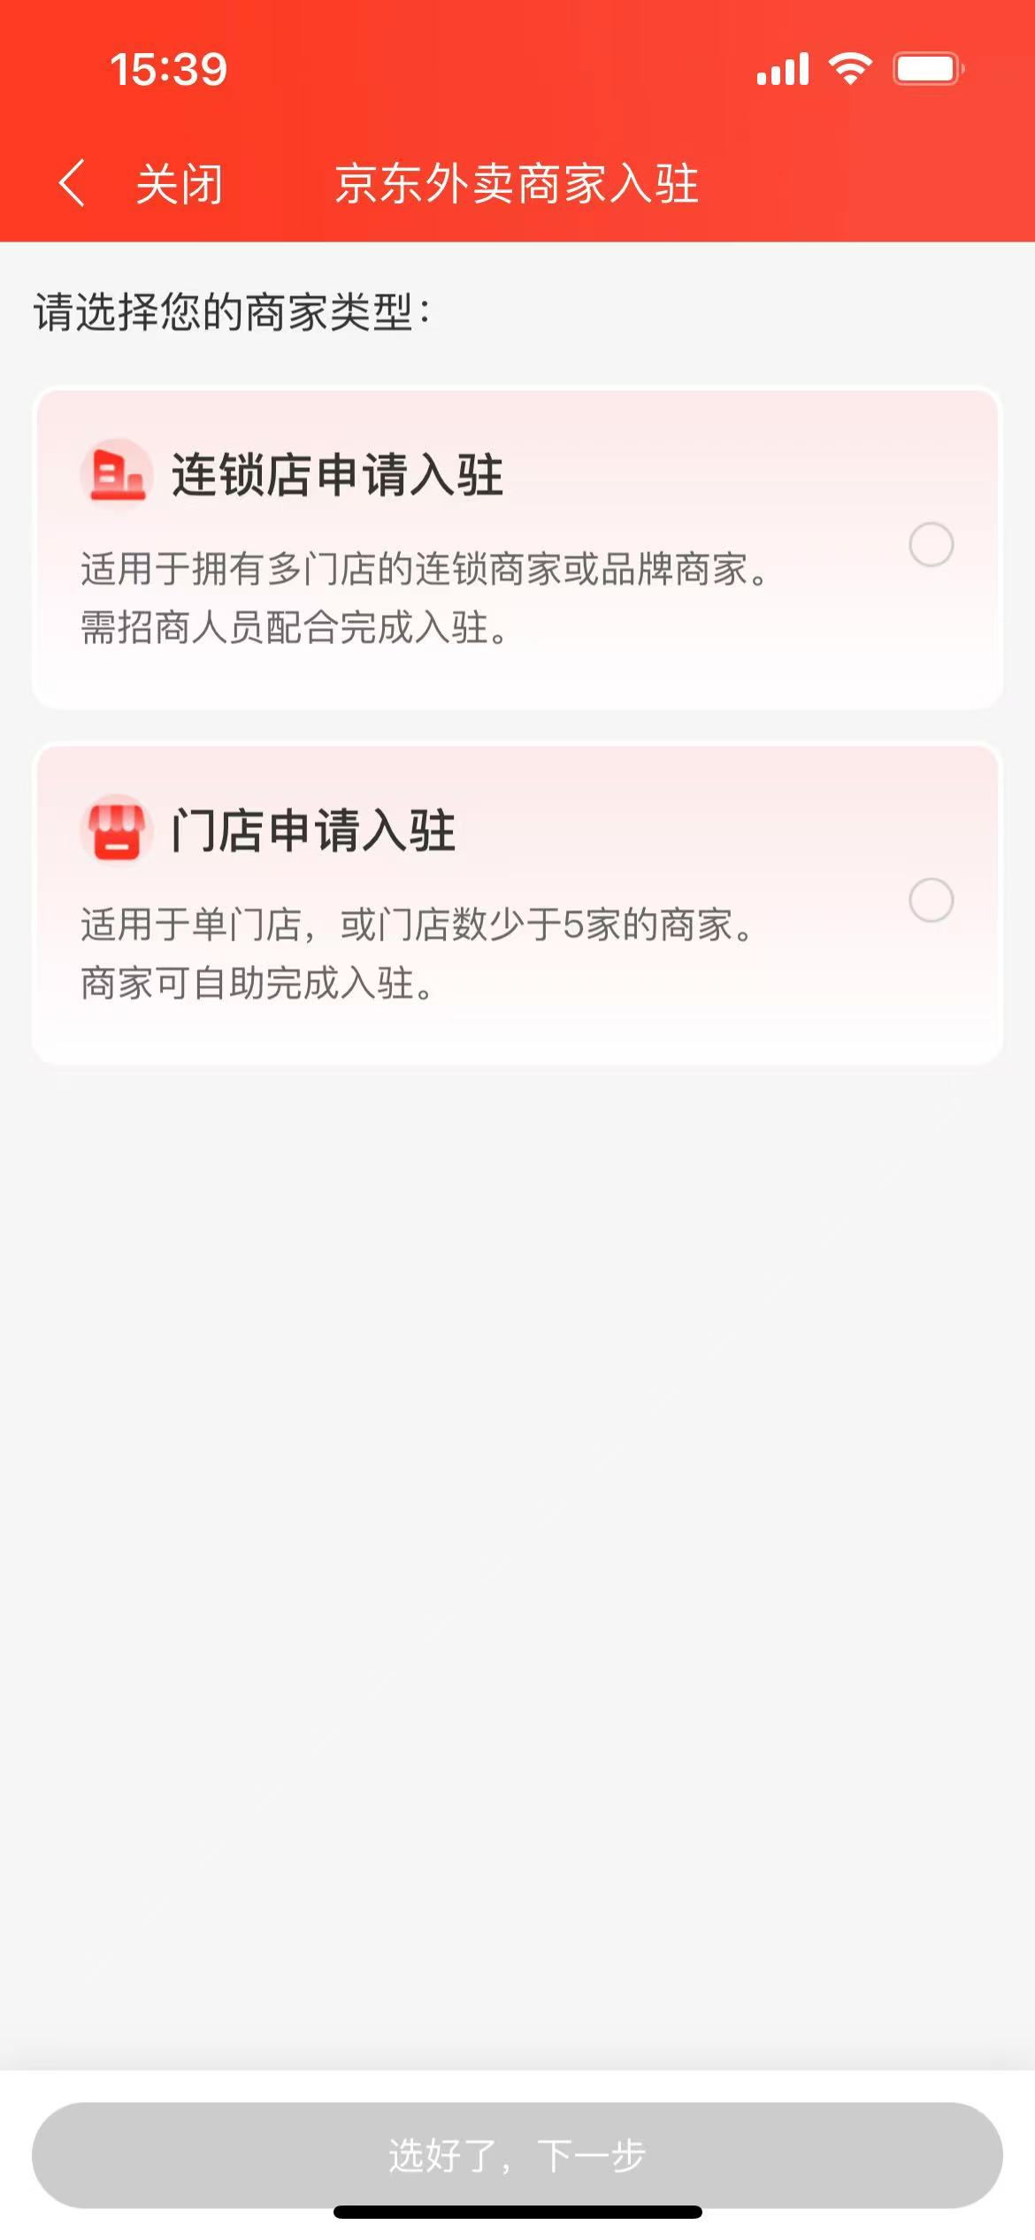
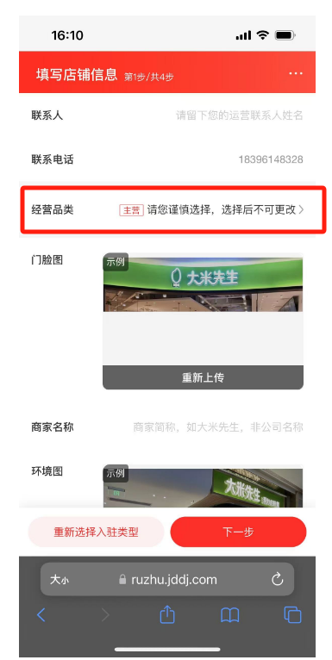
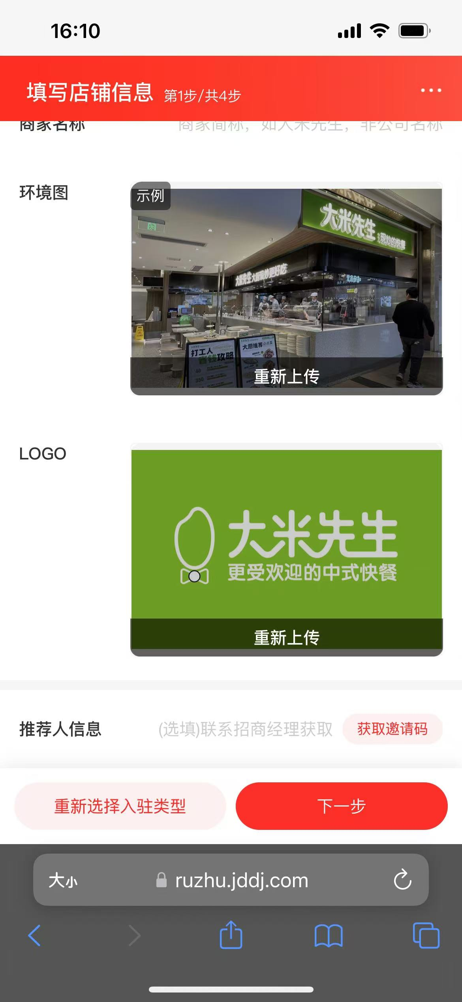
使用商家手机号注册账户
选择 ”连锁店申请入驻”
经营品类选择：外卖美食
填写BD渠道码

Slide 3
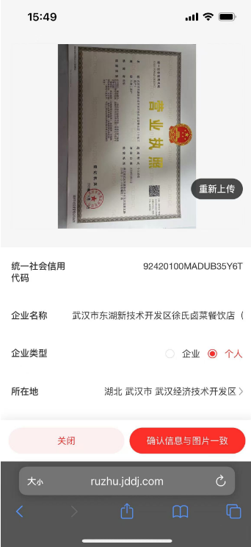
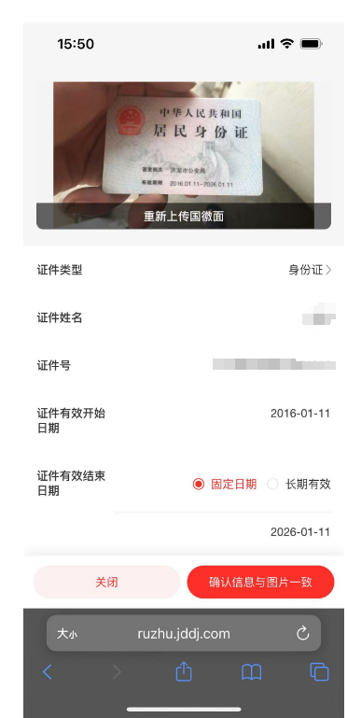
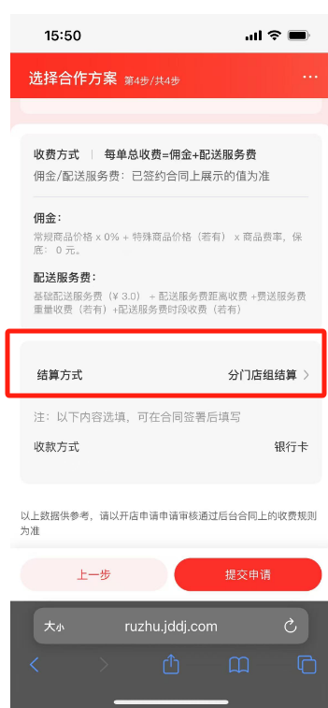
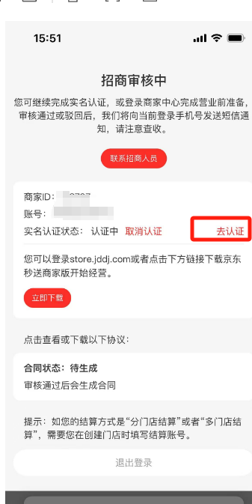
上传营业执照
所在地：需要自己选择
上传身份证正反面
结算方式选择：分门店组结算
点击：去认证

Slide 4
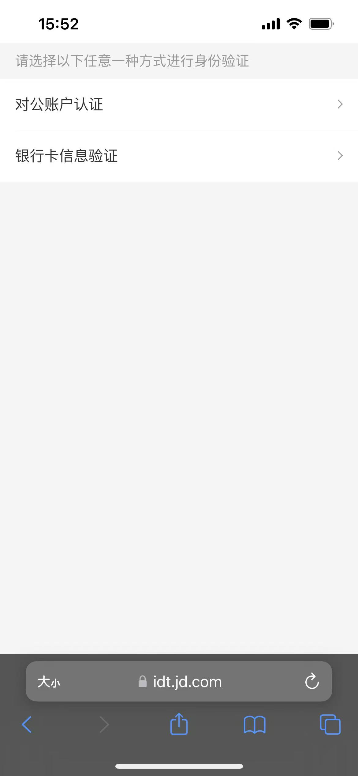
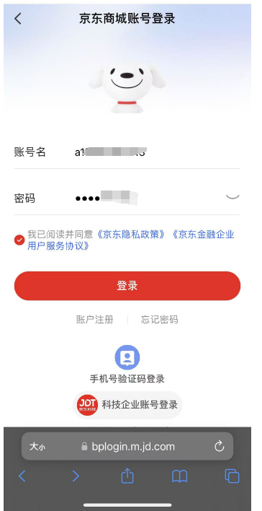
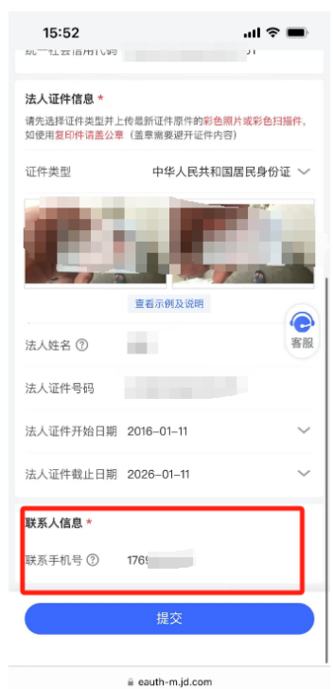
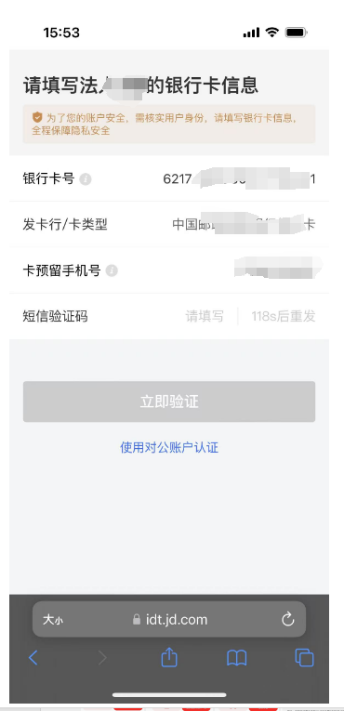
登入商家前面注册的账号跟密码
输入商家手机号，之后提交
正常选择商家银行卡信息验证
对公账户只适合于多家连锁店
填写法人的银行卡，和银行卡绑定的手机号，获取验证码

Slide 5
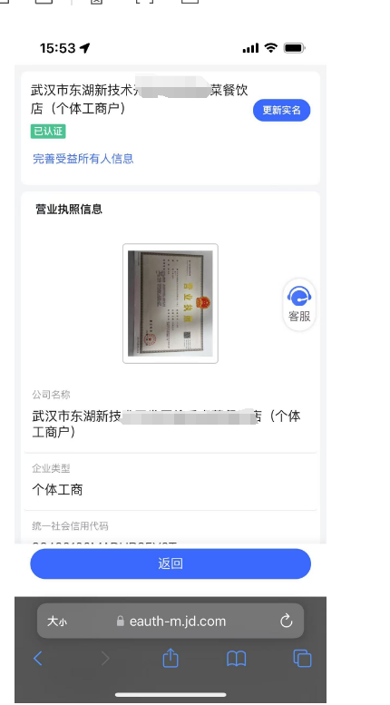
【京东外卖拓展商户标准】
1. 商家有堂食（餐）或实体经营店铺
2. 大众点评3.8分以上
3. 本次外卖类商家包含：中式及西式正餐、中式及西式快餐、自助餐、海鲜、火锅、烧烤、小吃、卤味等商户
（饮品、甜品、烘焙，不可签约）
按照以上流程操作之后，拉商家对接群，由我方协助商家，完成上品、门店营业
提交后到这个页面，等待审核通过即可

